Slide 1
Проект Школьные страхи
ГБОУ города Москвы Гимназии № 1505
«Московская городская педагогическая гимназия-лаборатория»
Состав проектной группы
Снимщикова Софья
Крутикова Марина
Хохлова Анастасия, 7 «А»
Консультант
Смирнова О. М.
Эксперт
Савина О. О.
Москва
2013

Slide 2
Проблема
Необходимо изучать, чего в гимназии бояться её ученики

Slide 3
Объект
Страхи
Предмет
Школьные страхи

Slide 4
Цель
Исследовать, чего боятся в гимназии учащиеся 5, 6 и 8 классов гимназии

Slide 5
Задачи
1.Характеристика памяти в качестве познавательного процесса
2.Исследованье на тему: «чего бояться ученики в стенах гимназии»
3.Анализ результатов исследованья
4.Подготовка статьи в газету «Пугачёвка 6»

Slide 6
Гипотеза
Основные страхи гимназистов связаны больше с учёбой, чем со взаимоотношениями в гимназии

Slide 7
Продукт
Статья «Чего в гимназии боятся её ученики»

Slide 8
Страх
имеет аффективную природу
подразумевает переживание реальной или воображаемой опасности
относят к отрицательным состояниям

Slide 9
Школьные страхи
Школьные страхи - это страхи, связанные со школой, т.е. по сути, они социальные

Slide 10
Категории школьных страхов
По предмету страха
«Режимные»
Перед школьными помещениями
Связаны со знаниями
Связаны с конкретным субъектом
Наученные, внушённые, заражённые, выдуманные
Наказания
Успеха и неудачи

Slide 11
Проблема исследования
В результате теоретического анализа выявлено большое количество страхов, которые могут сопровождать школьника. Остаётся неизвестным, каковы основные страхи учащихся гимназии № 1505

Slide 12
Выборка исследования
190 учащихся 5, 6 и 8 классов
65 учащихся 5 классов
81учащихся 6 классов
43 учащихся 8 классов

Slide 13
Исследовательская база
ГБОУ города Москвы гимназия № 1505 «Московская городская педагогическая гимназия-лаборатория»

Slide 14
Дата проведения исследования
Ноябрь
2013 года

Slide 15
Методы исследования
Опрос
Методики исследования
Опросник «Школьные страхи»

Slide 16
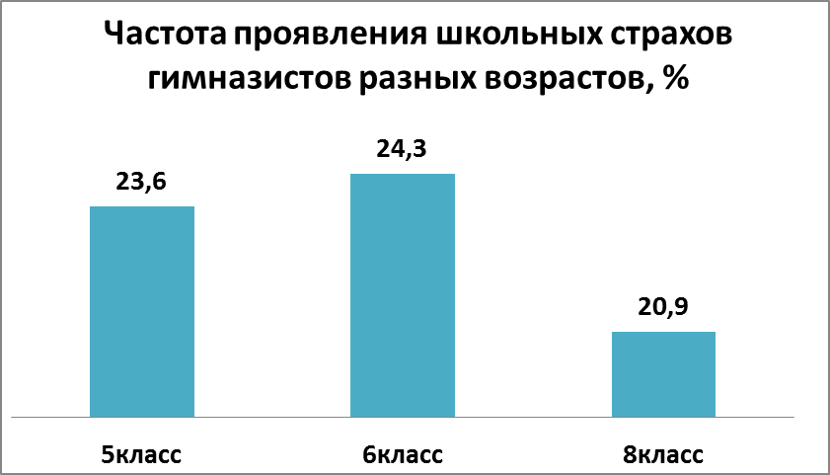

Slide 17
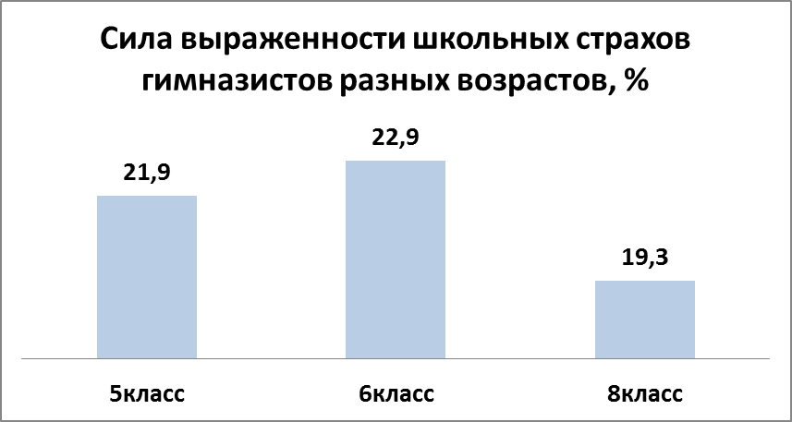

Slide 18
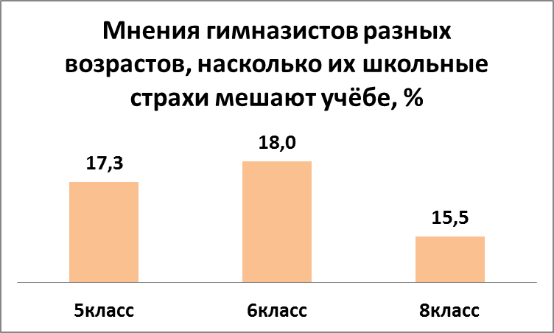

Slide 19
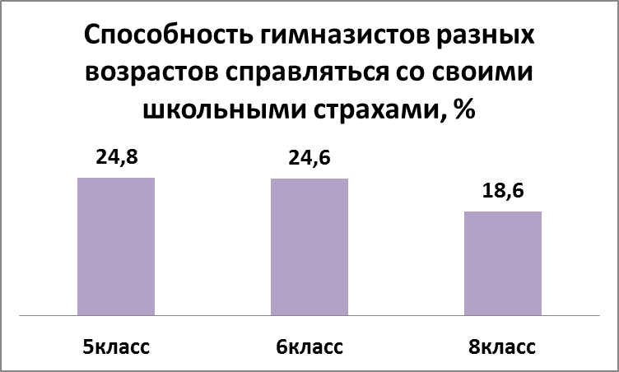

Slide 20
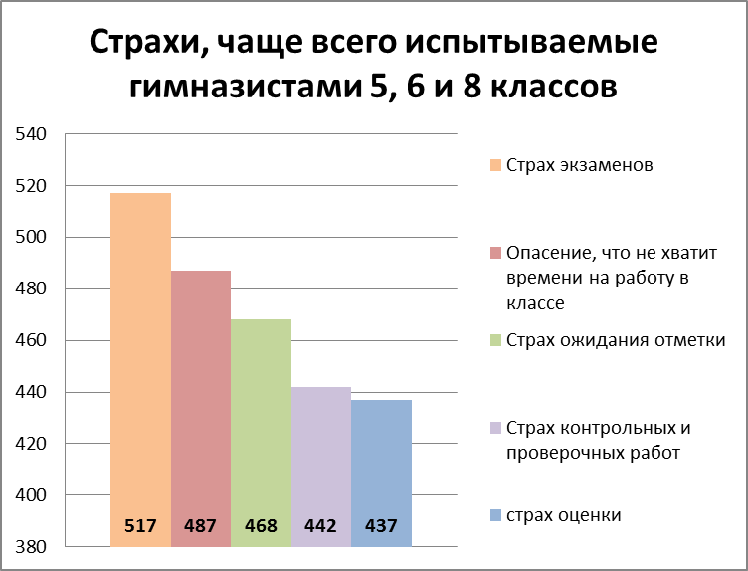

Slide 21
Выводы
Частота и сила выраженности страхов гимназистов редко превышает 25%
Страх экзаменов самый частый, сильный и наиболее мешающий гимназистам страх
Меньше всего школьные страхи проявляются у учеников 8 классов
Проявление школьных страхов в 5-6 классах примерно одинаково

Slide 22
Выводы
Меньше всего гимназистов тревожат страхи, связанные со внутренней школьной жизнью
Больше всего опрошенные гимназисты боятся в гимназии Плохой оценки

Slide 23
Список литературы
1. Гузанова Т. В., Мещерякова И. А. О школьных страхах: что именно пугает ребят в начальных классах – режим доступа: http://psy-school.narod.ru/article/st13.html - дата обращения – 15 ноября 2013 года.
2. Захаров А.И. Неврозы у детей и психотерапия / А.И. Захаров. – СПб.: СОЮЗ, 1998. – 336 с.
3. Зимбаро Ф. Застенчивость, что это такое и как с ней справляться/Ф. Зимбардо . – М.: Педагогика, 1991. – 96 с.
4. Малькова Е. А. Школьные страхи - режим доступа: http://cpmssraduga.ucoz.ru/publ/shkolnye_strakhi/1-1-.. . - дата обращения - 20 октября 2013 года.
5. Щербатых Ю. В. Психология страха / Ю.В. Щербатых. – М.: Эксмо, 2005. - 512 с.

